Slide 1

Городской конкурс "Национальные игры народов"
Наименование общеобразовательной организации:МАОУ СОШ №50
Ф.И. автора: Сереброва Арина, Осипова Дарья, Будрина Маргарита
Ф.И.О. руководителя: Малафеева Лидия Романовна
Название конкурсной работы: Татарская народная игра "Серый волк" (Аю-буре)
Номинация: Национальные игры народов, проживающих в городе Набережные Челны

Slide 2
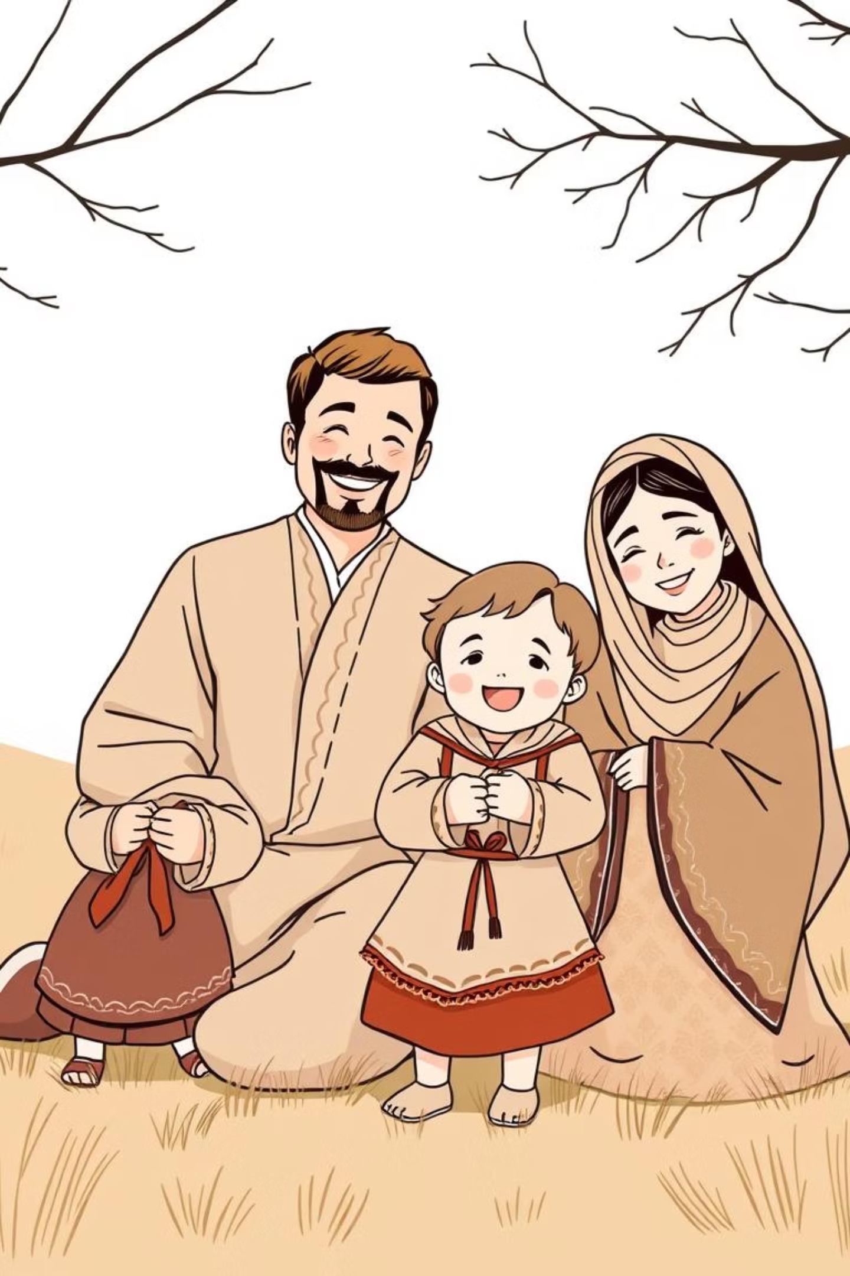
Наследие Татарского Народа: Игра "Серый Волк" (Аю-буре)
Игра "Серый волк", известная как "Аю-буре" на татарском языке, является не просто развлечением, а живым воплощением богатой культуры и традиций татарского народа. Передаваясь из поколения в поколение, она способствует сохранению исторической памяти и укреплению связи между прошлым и настоящим.
В этой презентации мы погрузимся в мир "Аю-буре", чтобы узнать, как эта игра помогает детям развивать ловкость, смекалку и чувство товарищества.

Slide 3
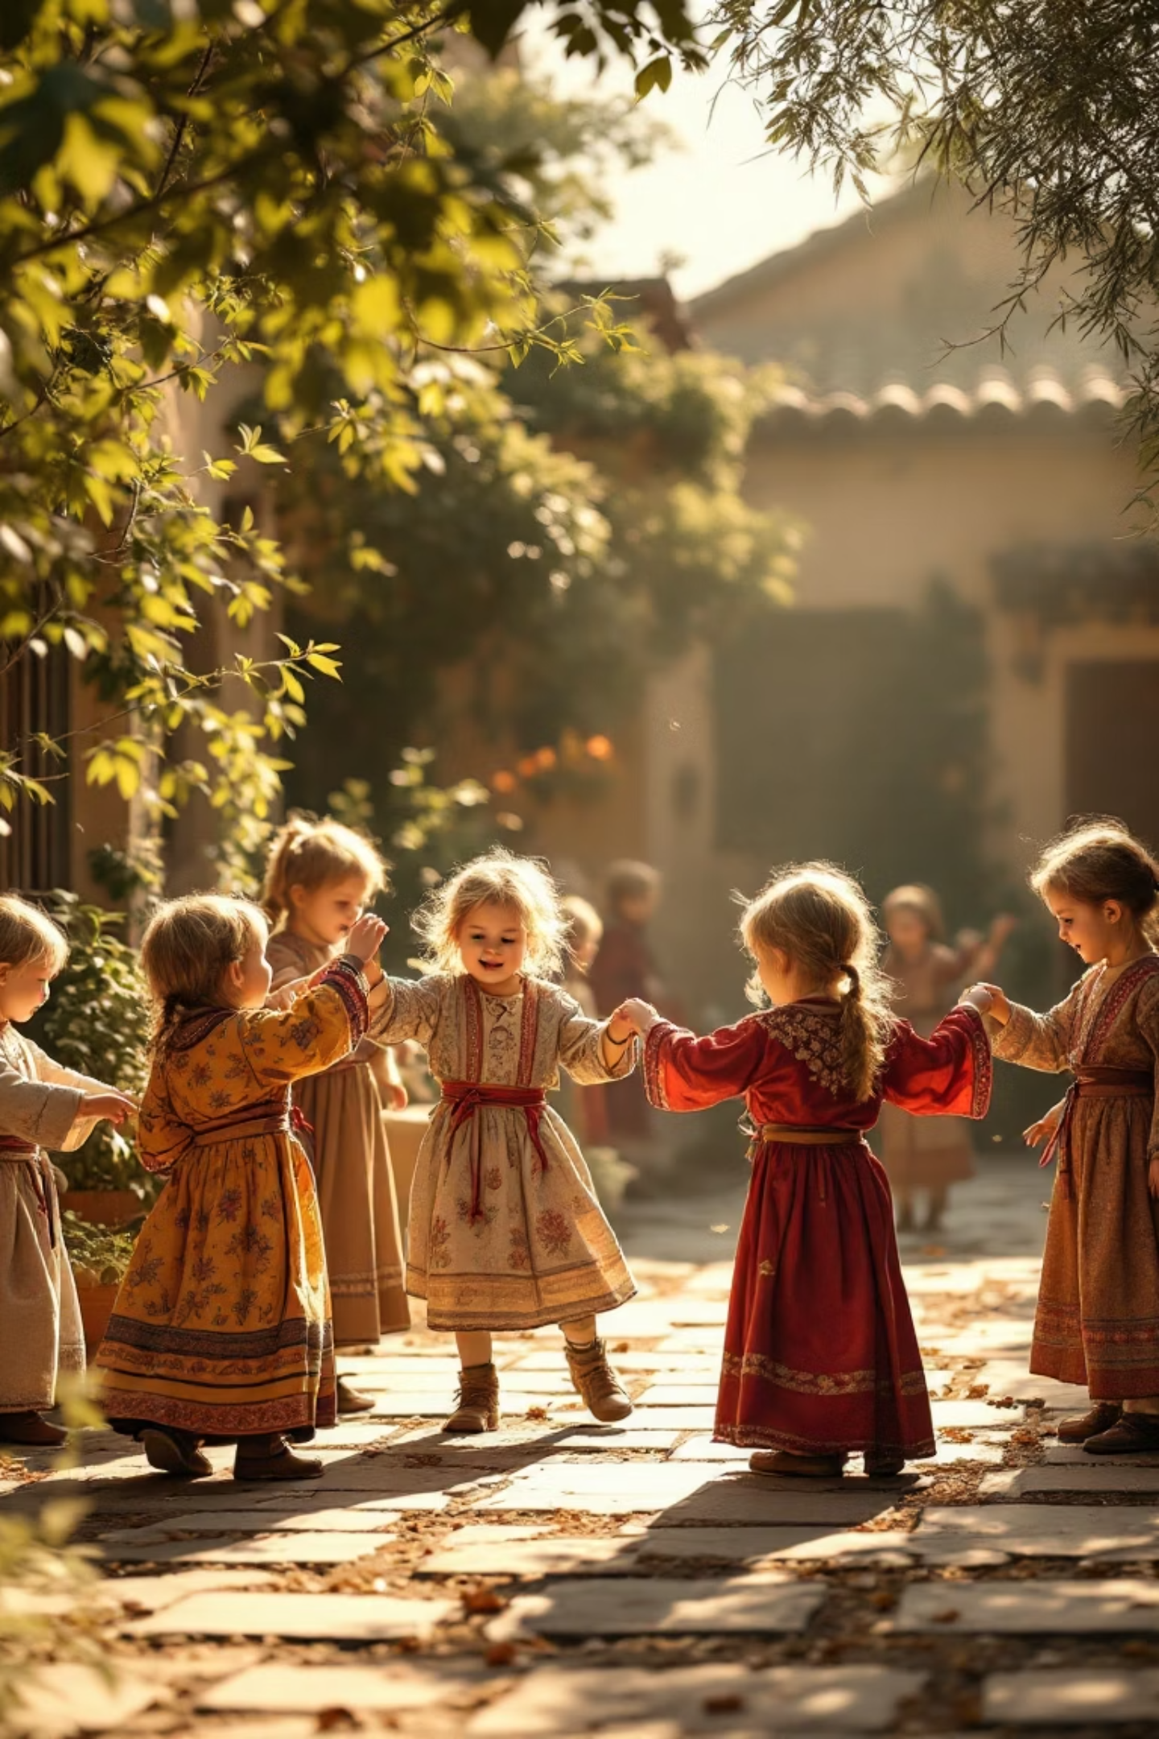
Истоки Игры: "Серый Волк" в Татарской Культуре
Глубокие корни
Татарские народные игры уходят корнями в глубокую древность, отражая быт, верования и ценности народа. "Аю-буре" возникла как подражание охоте и взаимодействию человека с дикой природой, особенно с волком, который занимает важное место в фольклоре многих народов.
Образ волка
В татарских сказках и легендах волк часто символизирует силу, хитрость и выносливость. Игра "Серый волк" помогает детям осмыслить эти качества, развивая одновременно физические навыки и умение действовать сообща.

Slide 4

"Серый Волк": Основы и Цели Игры
"Серый волк" - это динамичная игра на свежем воздухе, которая развивает ловкость, внимание и реакцию. Она идеально подходит для группы детей и не требует сложного инвентаря.
1
2
3
Развитие ловкости
Улучшение реакции
Внимание и сосредоточенность
Играющие учатся быстро бегать, уворачиваться и принимать решения на ходу.
Мгновенная реакция на команду "не видать" является ключевым элементом для успешного побега.
Детям необходимо внимательно следить за развитием событий и не пропустить важный момент для старта.

Slide 5
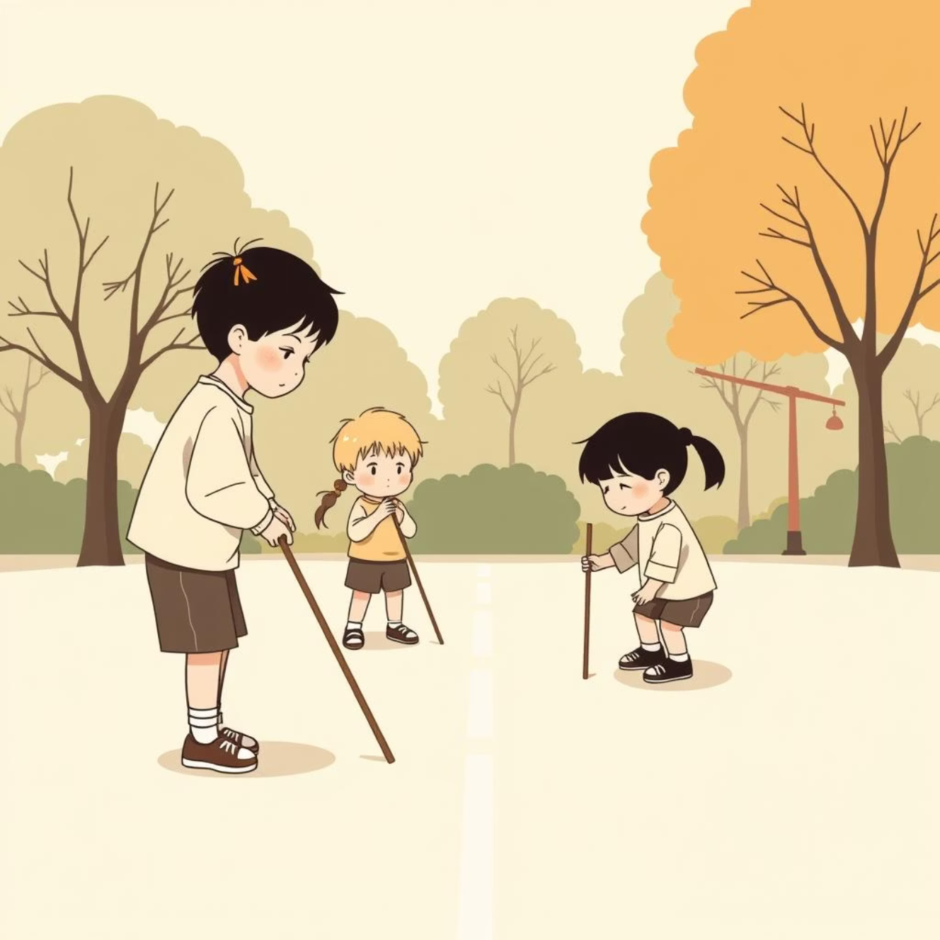

Подготовка к Игре: Место и Атрибуты
Для проведения игры "Серый волк" не требуется специального дорогостоящего инвентаря, что делает её доступной и популярной. Главное – это наличие подходящей площадки и хорошее настроение участников!
Просторная площадка
Желательно выбрать открытое пространство: поляну, лужайку, спортивную площадку. Важно, чтобы игрокам было достаточно места для бега и маневров.
Естественные укрытия
Наличие кустов, высокой травы или деревьев добавит игре азарта, позволяя "волку" лучше спрятаться.
Черта "дома"
Необходимо обозначить черту, за которой игроки находятся в безопасности. Это может быть нарисованная линия или естественный ориентир.

Slide 6
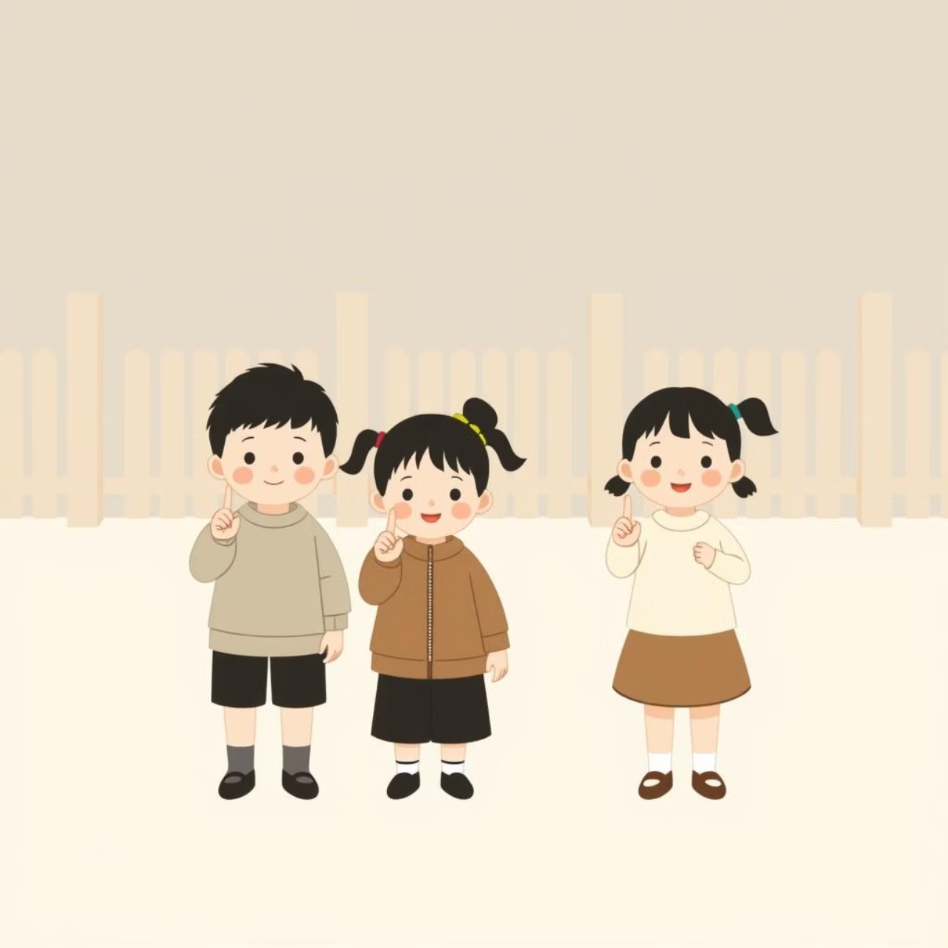
Правила Игры: Выбор "Серого Волка"
В начале игры необходимо выбрать одного из участников, который будет играть роль "серого волка". Этот выбор может быть сделан различными способами:
Считалка: Классический способ, который знаком всем с детства. Считалка добавляет элемент неожиданности и веселья.
Жребий: Если дети не могут договориться, можно использовать жребий, например, вытянув короткую или длинную палочку.
По желанию: Иногда находятся желающие сыграть роль волка, что упрощает процесс выбора.
После выбора "волк" занимает свою позицию – присев на корточки, он прячется за чертой в одном конце площадки, имитируя логово.

Slide 7
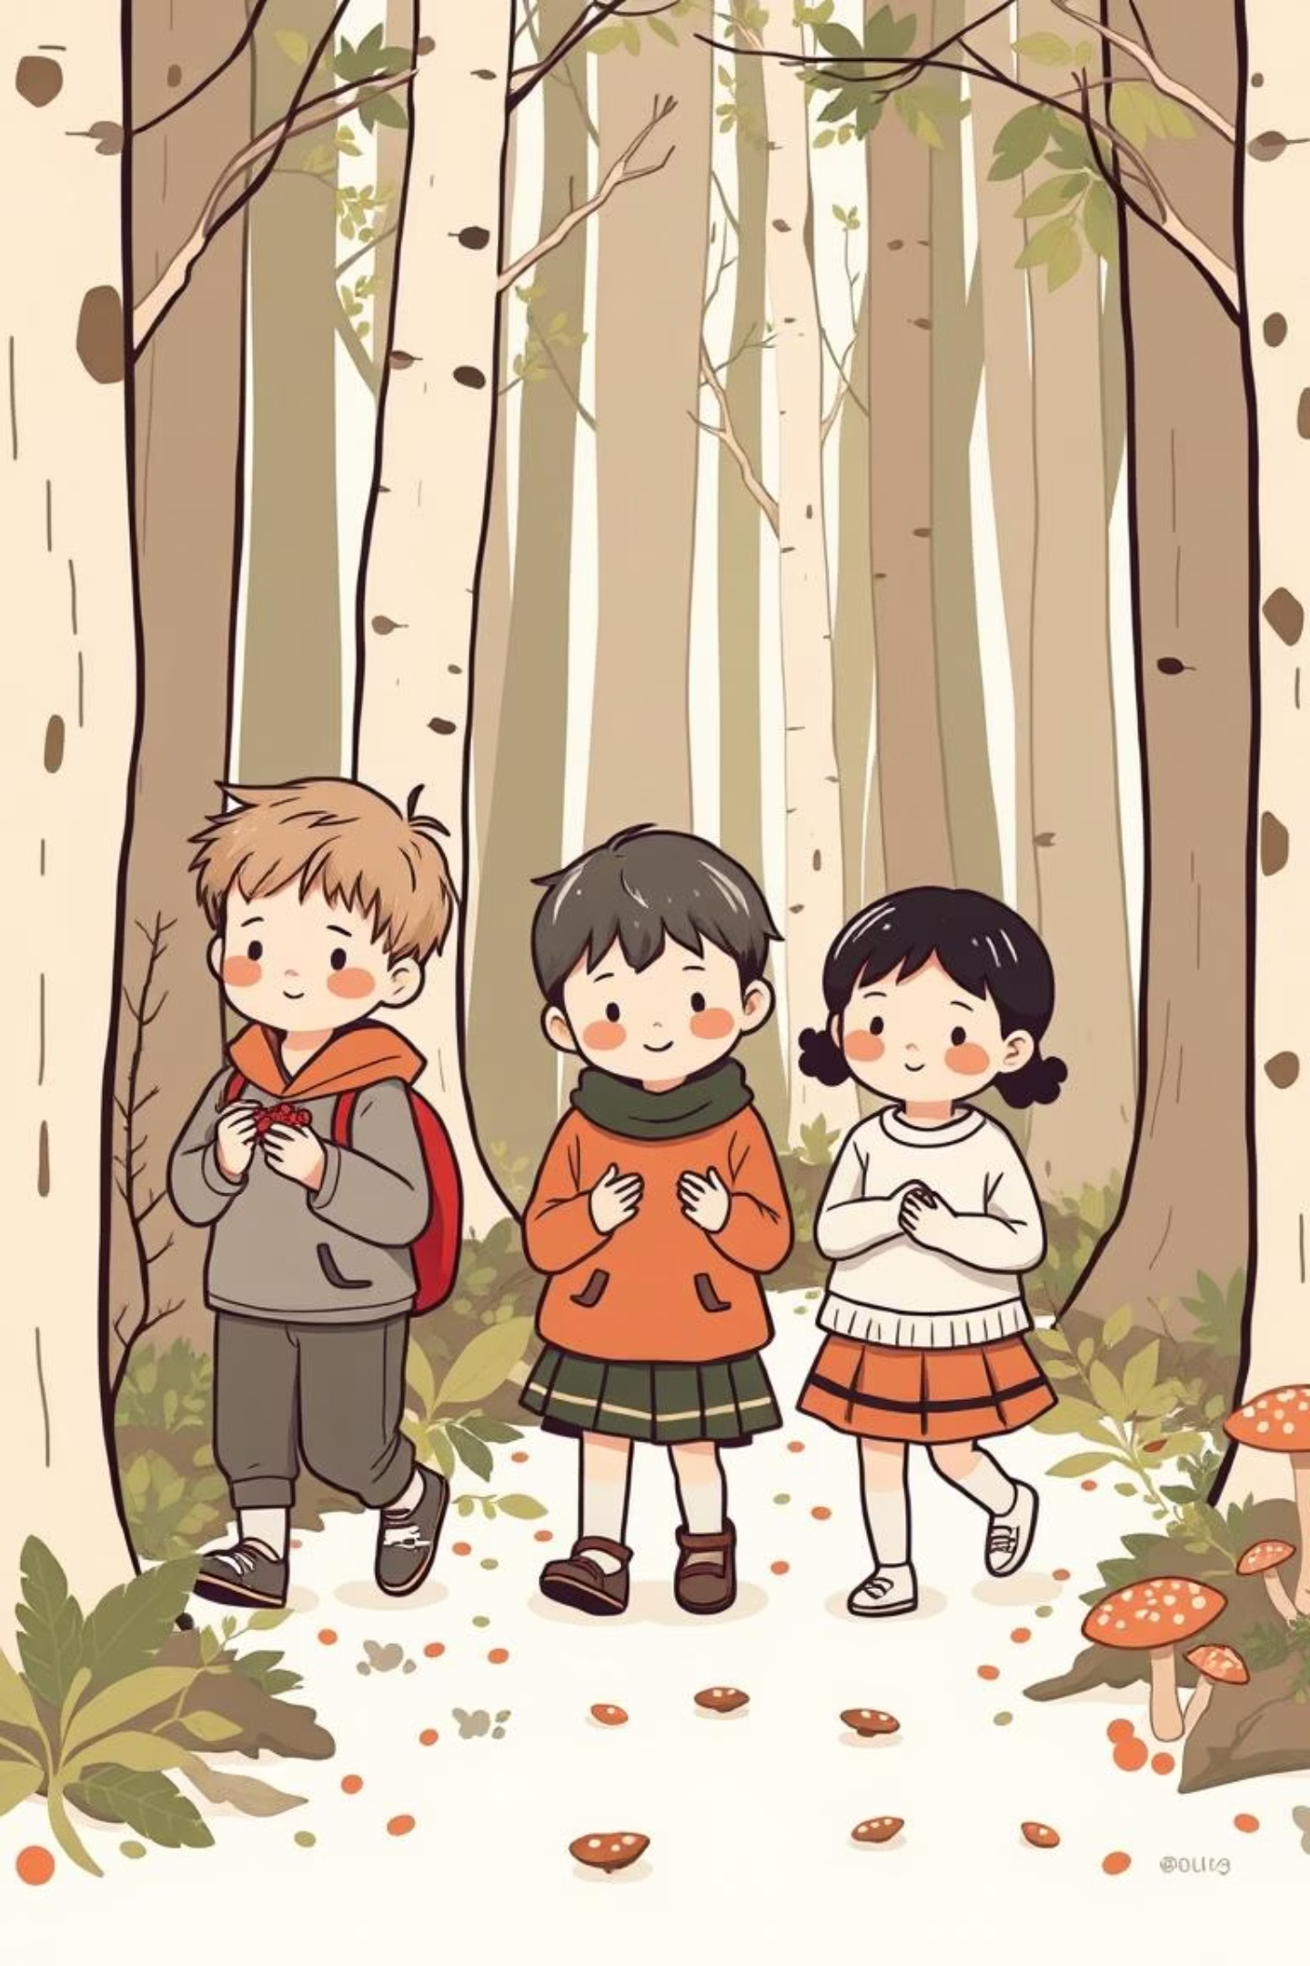
Начало Игры: "В Лес Дремучий Мы Идём"
Все остальные игроки собираются на противоположной стороне площадки, в "деревне". По сигналу начинается самая интересная часть игры!
01
02
Отправляемся в лес
Вопрос ведущего
Дети дружно идут "в лес", изображая сбор грибов и ягод. Это позволяет им освоиться на площадке и подготовиться к дальнейшим событиям.
Навстречу им выходит ведущий (им может быть взрослый или один из детей, выбранный заранее) и спрашивает: "Вы, друзья, куда спешите?"
03
Хоровой ответ
Дети хором отвечают: "В лес дремучий мы идём". Этот диалог создает атмосферу игры и подготавливает к кульминации.

Slide 8
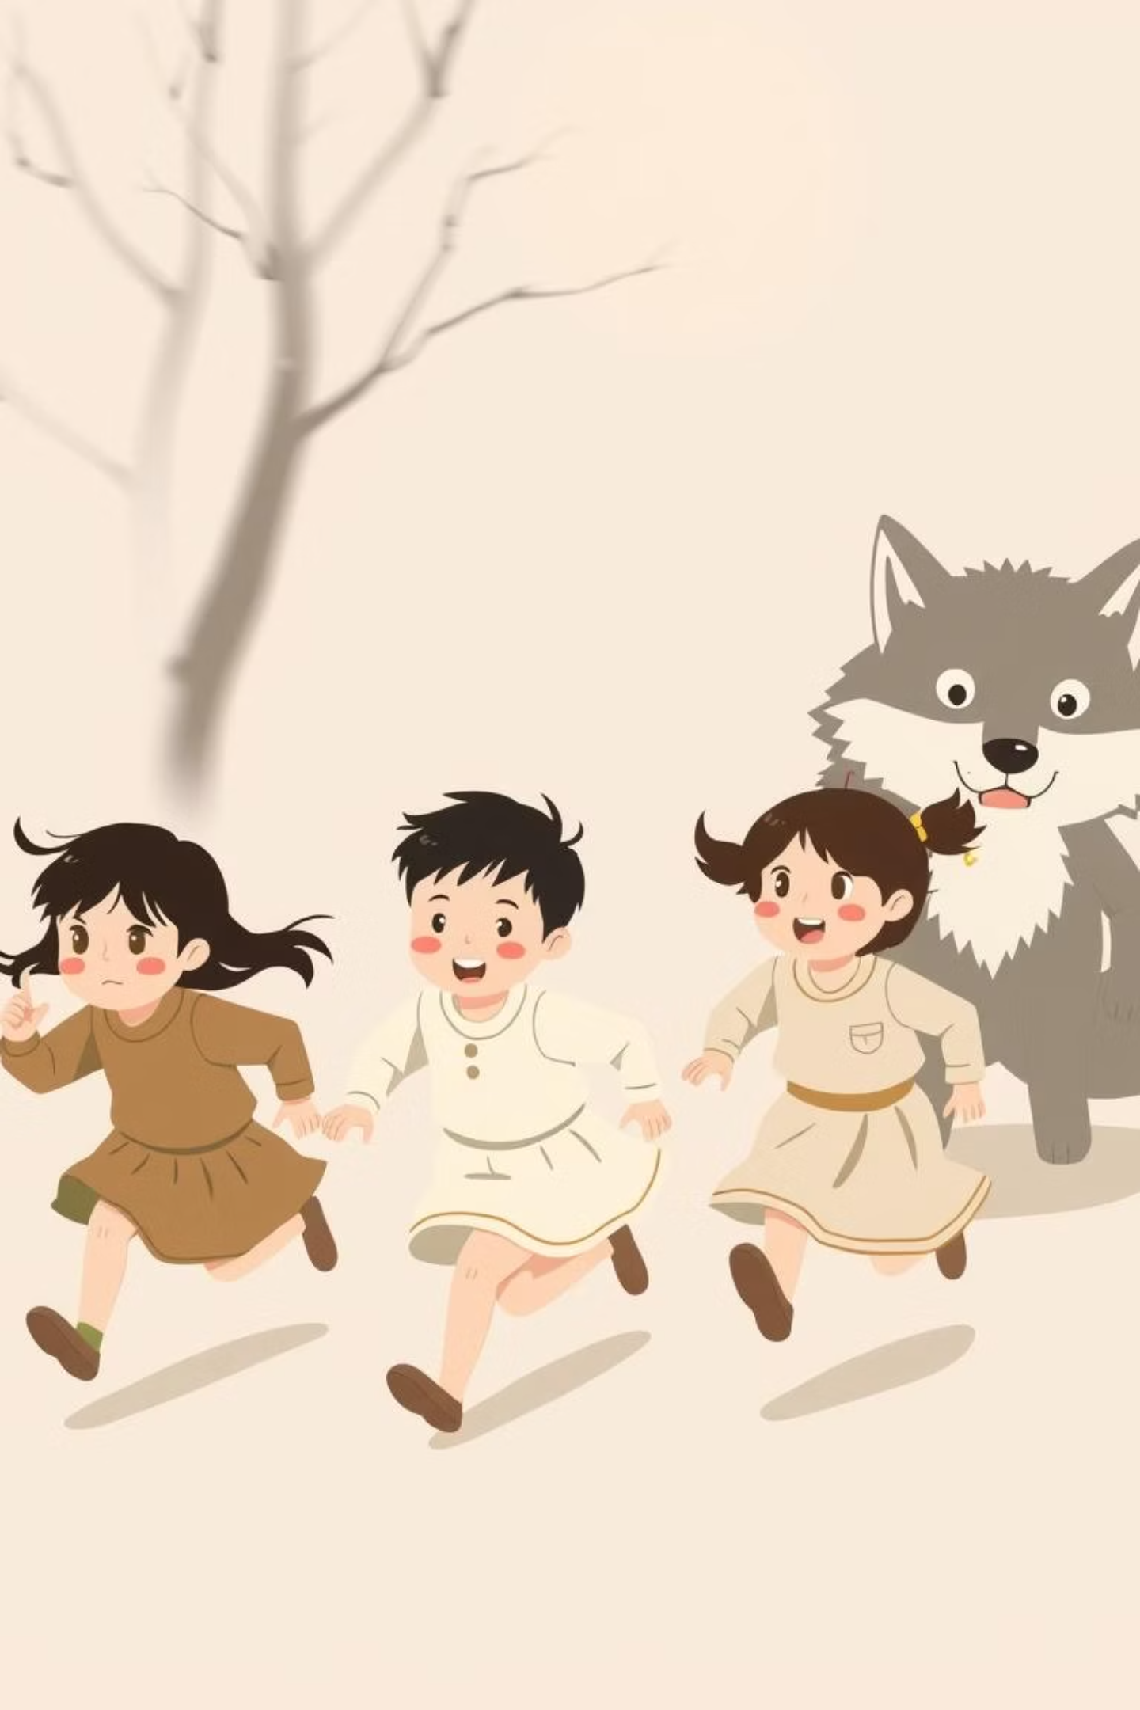

Кульминация: "Волков, Медведей Вовсе Не Видать!"
После переклички все игроки подходят к месту, где спрятался "серый волк". Они произносят дразнилку, которая является сигналом к действию.
"Соберу я ягоды и сварю варенье, милой моей бабушке будет угощенье. Здесь малины много, всю и не собрать, а волков, медведей вовсе не видать!"
Важный момент: "Серому волку" нельзя выскакивать, а всем игрокам убегать раньше, чем будут произнесены слова "не видать". Это создаёт напряжение и усиливает эффект неожиданности.

Slide 9
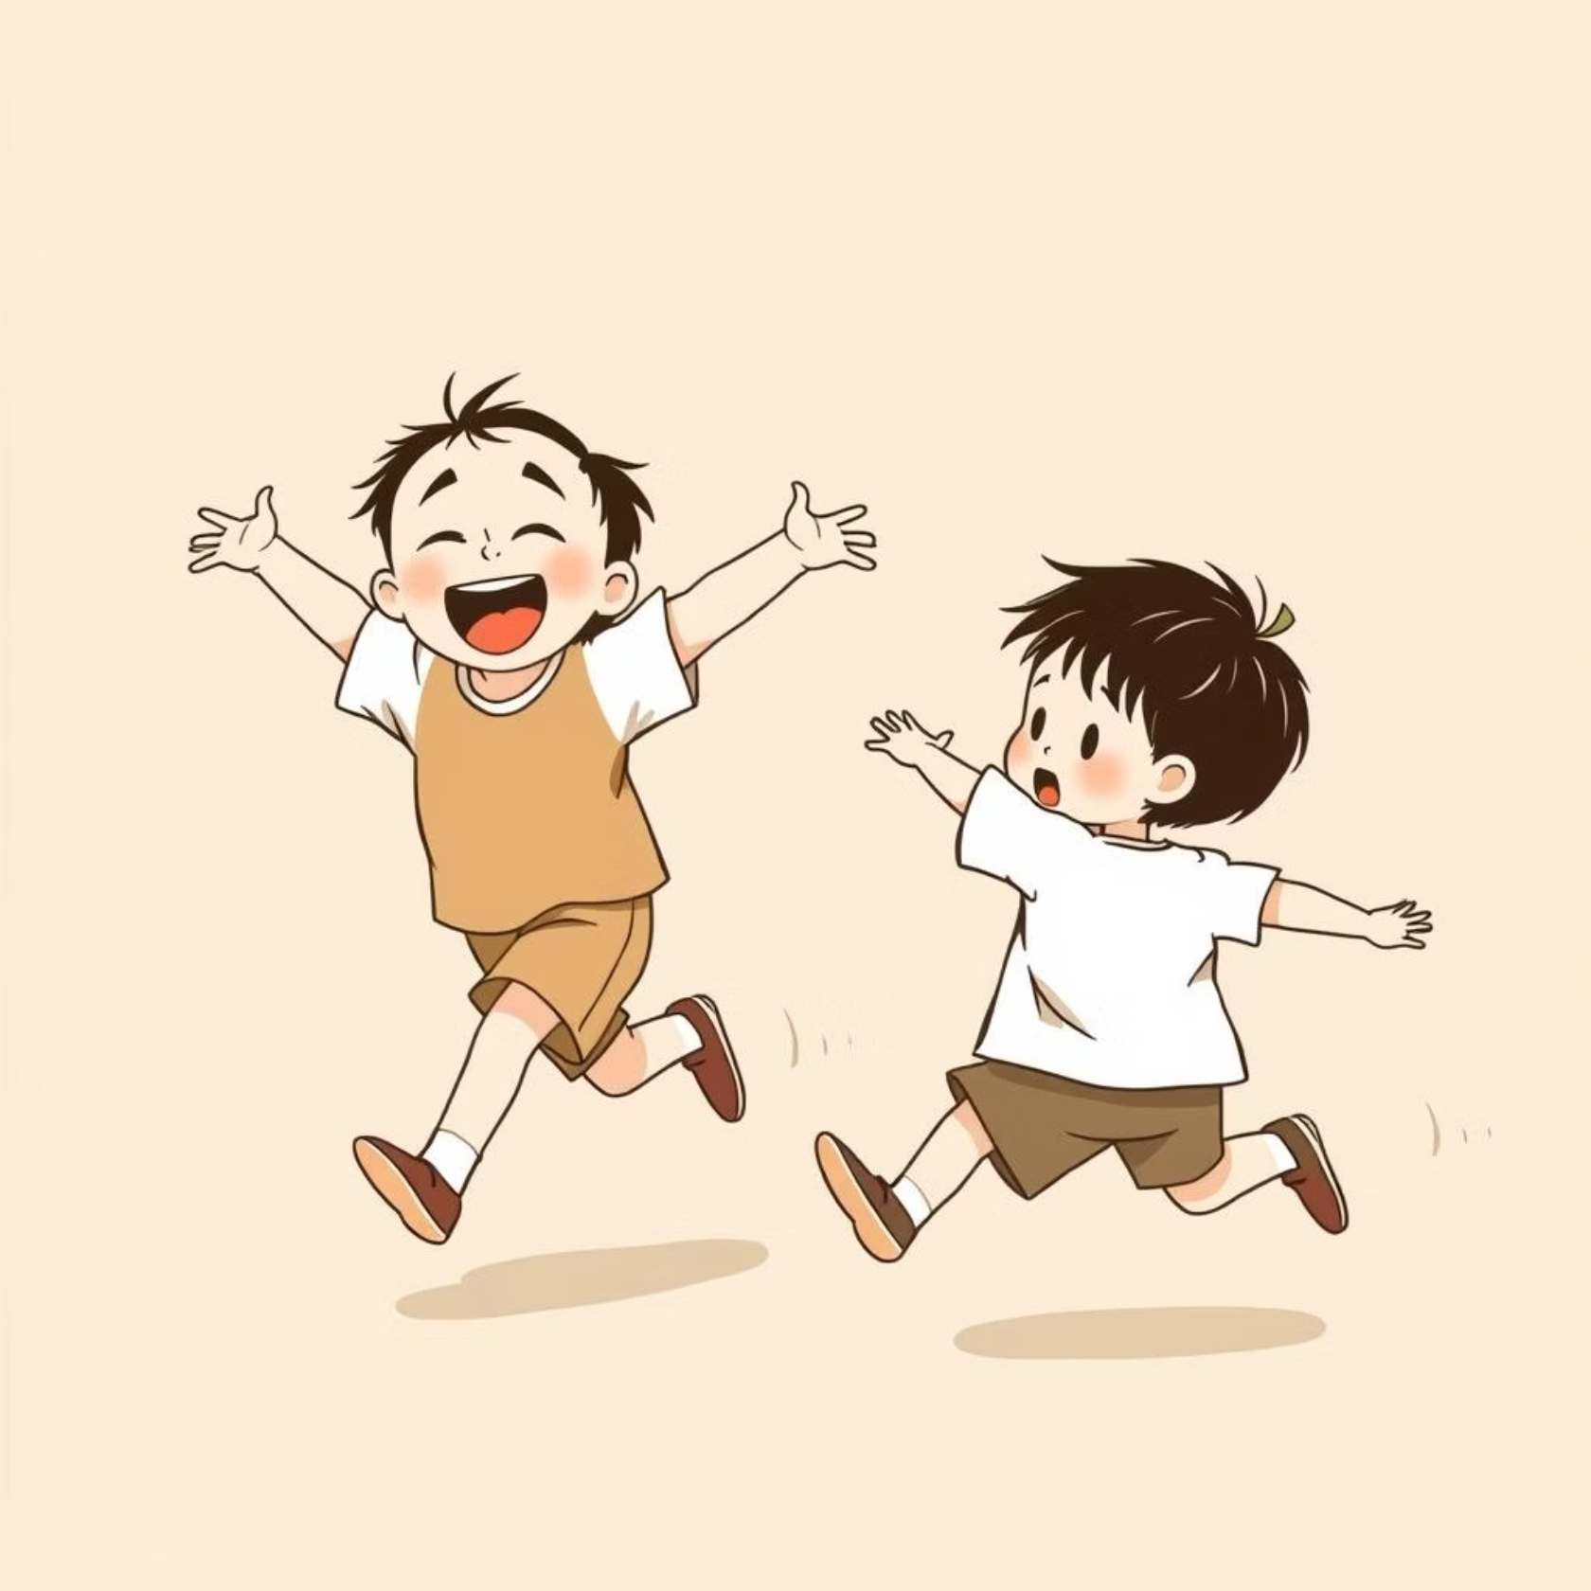

Погоня и Пленение: Правила "Волка"
Как только прозвучат слова "не видать!", "серый волк" вскакивает из своего укрытия и начинается погоня!
Погоня
"Волк" гонится за убегающими детьми, пытаясь кого-нибудь запятнать (дотронуться).
Логово
Запятнанный игрок становится "пленником" и отправляется в логово "волка" (туда, где он прятался в начале игры).
Границы
"Волк" может ловить убегающих только до черты "дома". Пересекшие черту игроки находятся в безопасности.

Slide 10
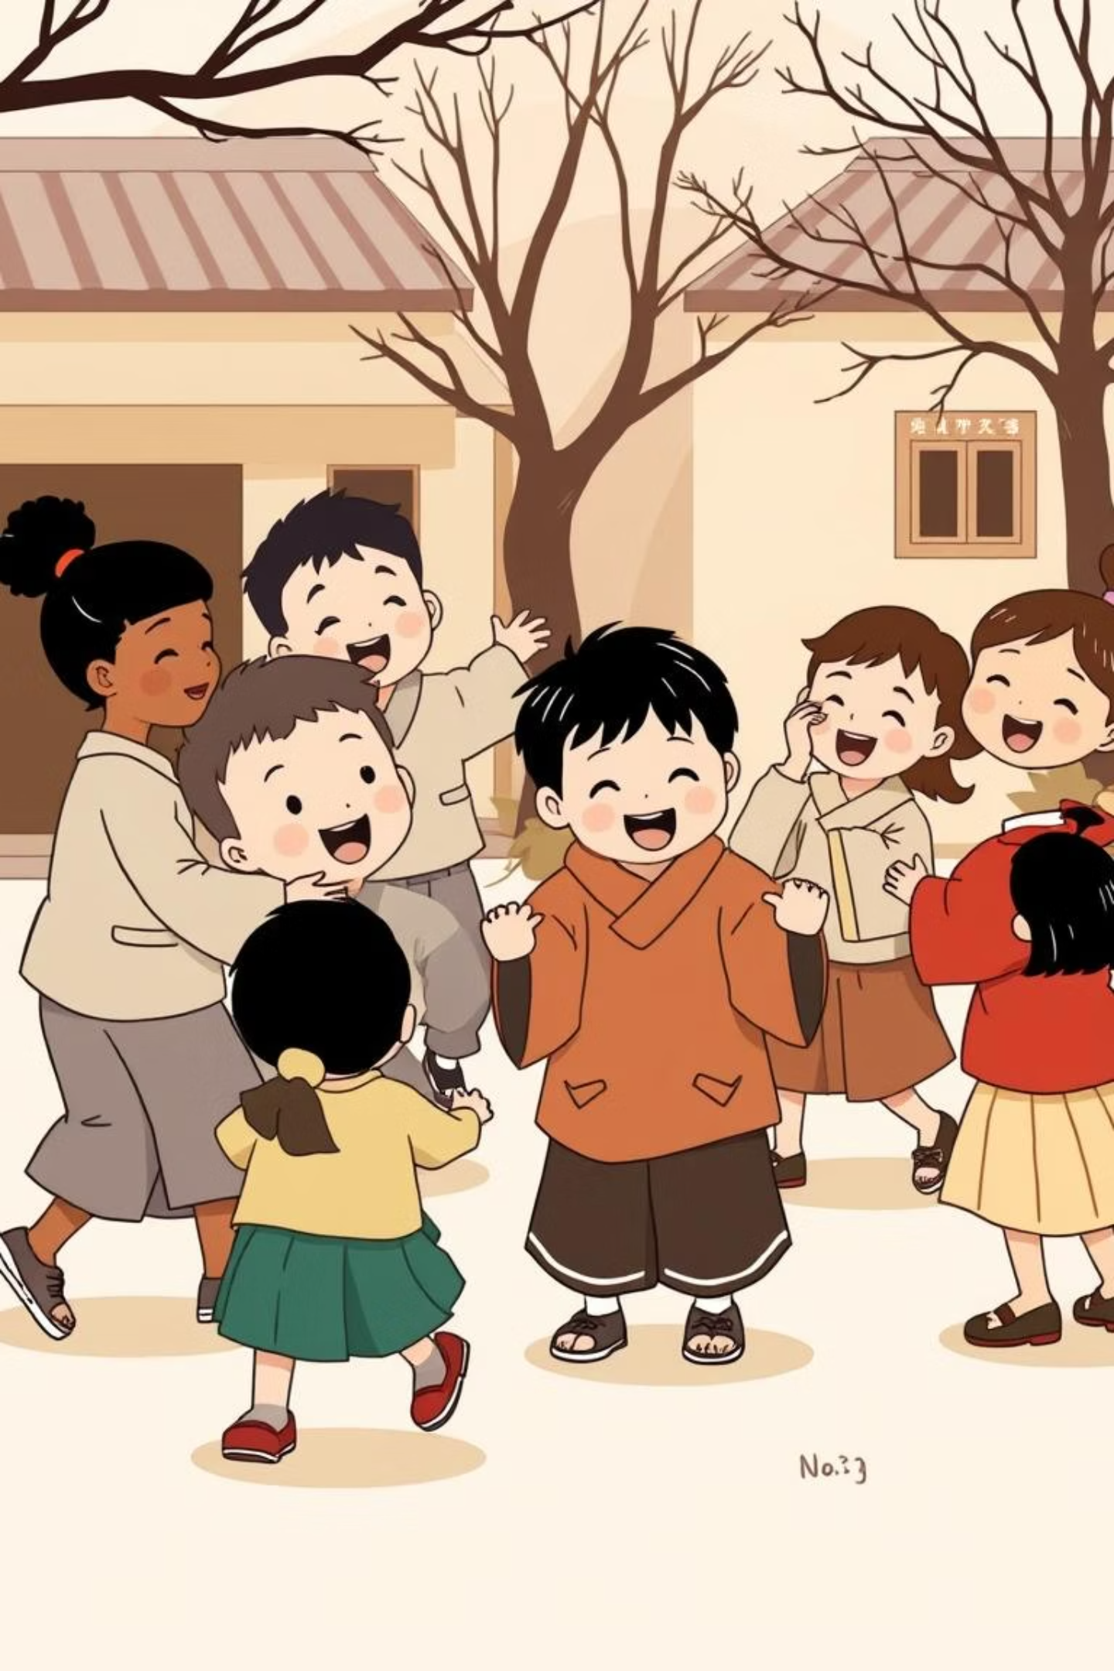
Заключение: Ценность Игры "Серый Волк"
Игра "Серый волк" (Аю-буре) – это не просто детская забава, а бесценное культурное достояние, которое выполняет множество важных функций.
Физическое развитие
Развивает ловкость, скорость, выносливость и координацию движений.
Социальные навыки
Учит взаимодействию, соблюдению правил и командной работе.
Культурное наследие
Помогает сохранить и передать будущим поколениям традиции и обычаи татарского народа.
Радость и веселье
Дарит детям незабываемые эмоции и яркие впечатления от активного отдыха на свежем воздухе.
Давайте вместе поддерживать и популяризировать такие игры, как "Серый волк", чтобы они продолжали радовать детей и обогащать нашу культуру!

